Slide 1
Android后台杀死原理及进程保活
李尚
H4186

Slide 2
目录
Android后台杀死的概念
Android后台杀死会引起的问题及避免方式
Android后台杀死的原理
Android后台保活的手段及原理
不同版本的异同

Slide 3
Android后台杀死的概念
概念：App退到后台，不可见的时候，有一定概率被系统杀死
APP A
APP B
A后台进程
B前台进程
为什么要杀死：内存不足，或者后台进程过多、过旧

Slide 4
Android后台杀死会引起的问题及避免方式
后台杀死所引起的问题
在可能被后台杀死前，Android会保存现场，被杀死会恢复现场
在可能被后台杀死前，Android会保存现场，未被杀死不会恢复现场
FragmentActivity+Fragment使用的时候，问题尤其突出
View也有自己的恢复机制，处理不当，会有问题

Slide 5

Android后台杀死现场保存与恢复
A-》跳转B
B-》返回A
A Pause
B Pause
A 保存现场到AMS
判断A是否被杀死
B start
需要重建并恢复？
B resume
A resume
A stop
B stop destroy

Slide 6
被杀死恢复可能遇到的问题
FragmentActivity ：（AMS知道Activity是否被异常杀死）
FragmentActivity恢复时，将之前add的Fragment重建，如果自己再次重建会重复
解决方式1：手动清理，避免重建
解决方式2：找到被重建的Fragment，不再手动创建
View恢复：
ViewPager为例，会记录当前的Position，如果处理不当，可能找不到对应的Item
简单处理：完全重建，也是可以接收的

Slide 7
主动应对后台杀死的策略
onSaveInstanceState与onRestoreInstanceState
两者不配对， onSaveInstanceState执行、但onRestoreInstanceState一般不执行
Android中Activity左右的函数都是被动执行
onSaveInstanceState执行时机onStop之前（旧版本可能有不同）
注意View的恢复与FragmentActivity的恢复一一对应（主要是这两点）
不建议存储大数据，binder有限制，不能超过1M

Slide 8
Android后台杀死的原理
Android进程的优先级（AMS计算逻辑）
应用层面的AMS后台杀死（Android AMS管理）
AMS及proc文件系统
内核层面的LMKD后台杀死（内核层 ）
后台杀死的时机及依据（为什么Android会卡，“慈母多败儿”）
正常返回与异常恢复

Slide 9
Android进程的优先级
前台进程、可见进程…优先级计算逻辑（AMS定）
优先级不是固定不变（重新计算的时机）
空进程+缓存进程
左滑删除对于流氓不可行

Slide 10
Android 进程 优先级
DJ优先级 | 优先级 | 对应场景
CACHED_APP_MAX_ADJ | 15 | 不可见进程的adj最大值（不可见进程可能在任何时候被杀死）
CACHED_APP_MIN_ADJ | 9 | 不可见进程的adj最小值（不可见进程可能在任何时候被杀死）
SERVICE_B_AD | 8 | B List中的Service（较老的、使用可能性更小）
PREVIOUS_APP_ADJ | 7 | 上一个App的进程
HOME_APP_ADJ | 6 | Home进程
SERVICE_ADJ | 5 | 服务进程(Service process)
HEAVY_WEIGHT_APP_ADJ | 4 | 后台的重量级进程，system/rootdir/init.rc文件中设置
BACKUP_APP_ADJ | 3 | 备份进程（这个不太了解）
PERCEPTIBLE_APP_ADJ | 2 | 可感知进程，比如后台音乐播放
VISIBLE_APP_ADJ | 1 | 可见进程(一个悬浮Activity)
FOREGROUND_APP_ADJ | 0 | 前台进程（存在交互界面s）
系统进程 | <0 | 关联着系统或persistent进程

Slide 11
优先级更新
前后台切换（主动与被动）
开启（关闭）前台服务
退出或者启动新APP
进程中Activity启动与关闭

Slide 12
应用层AMS的后台杀死
目标进程：缓存进程及空进程
杀死标准：数量+LRU
对于非缓存进程AMS不会在后台自动杀死
奇葩的判断机制（缓存进程越多，说明内存越充足）

Slide 13
AMS杀死手段

Slide 14
内核层LMKD的后台杀死
目标进程：所有进程
杀死准则：根据当前内存值确定后台杀死的等级

Slide 18
后台杀死的善后
Binder讣告机制
进程被杀了，AMS如何知道
AMS标志及清理机制
AMS如何处理被杀进程，对于其ActivityStack栈、或者进程的重建

Slide 20
AMS标志及清理机制
如果仅仅是Activity被杀
标记Activity为异常杀死，但ProcessRecord不从LRU进程列表中清除
如果是整个进程被杀
标记所有Activity被异常杀死，并且ProcessRecord从LUR进程列表中移除

Slide 21
进程的恢复
普通的返回键及Finish的时候，走onResume流程
后台杀死后，走onCreate+onRestoreInstance流程
判断机制：Activity是否被标记异常+ProcessRecord是否为空（PKMS）

Slide 22
进程保活
接收AMS瘦身通知（onTrimeMemory）：相同优先级，先杀肥胖的
通过流氓手段提升优先级：微信、微博
Binder讣告：相互唤醒

Slide 23
瘦身
onTrimeMemory
不同的瘦身等级
尽量遵守Google设计初衷
onLowMemory
最后关头，已经不能再杀，就剩你了

Slide 24
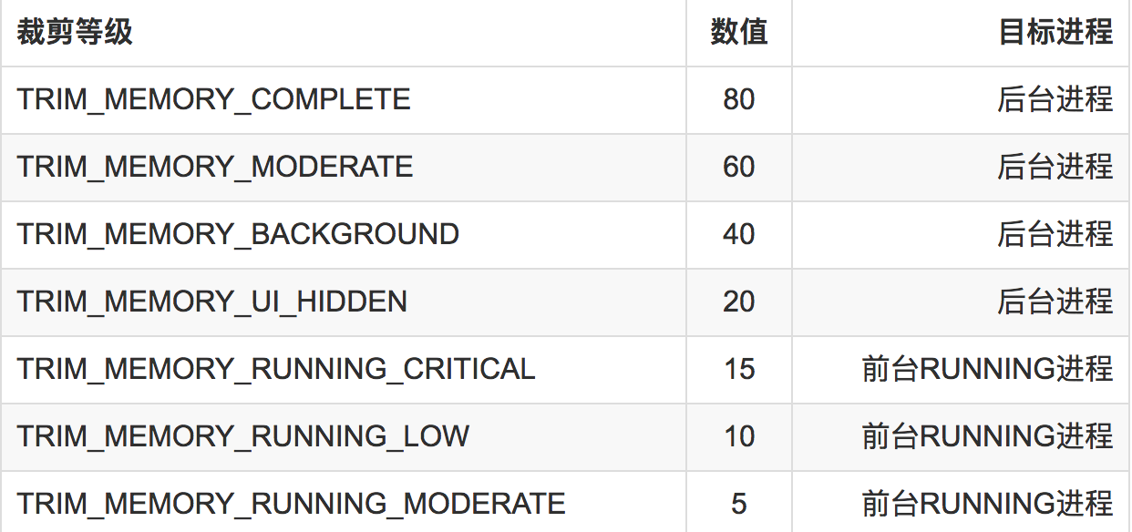

Slide 25
微信微博的保活手段
通过漏洞提升优先级，将自己设置为不可杀死进程（LMKD除外）
Android系统漏洞（7.1.1已经修复）：相同ID的通知设置前台进程
前后表现的差异

Slide 26
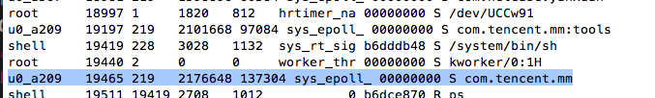
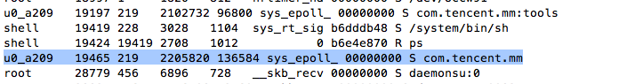
左滑删除对于流氓不可行
AMS杀进程前会进行判断，Home及前台服务进程不会被杀死，只会清理界面
微信：不死
普通：会死

Slide 27
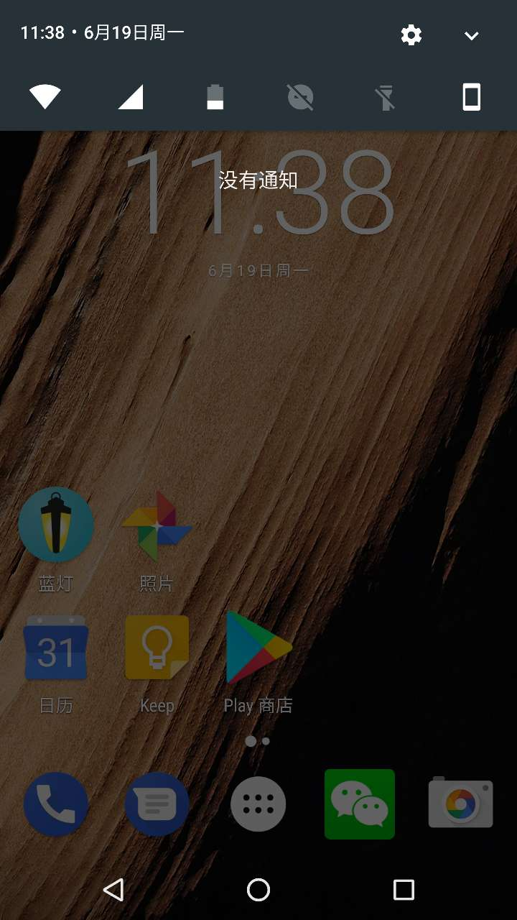
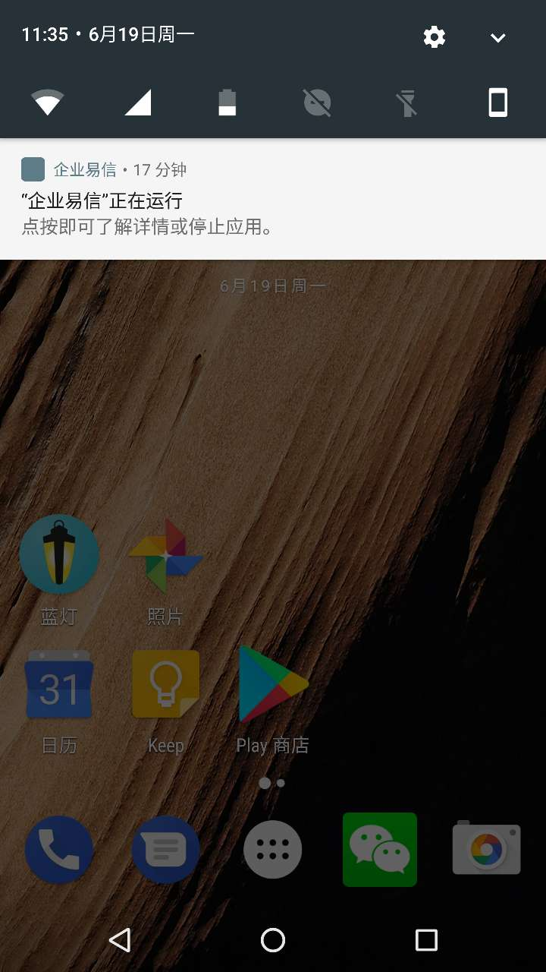

Slide 28
双进程保活
传说的双进程轮询（耗电不可取）
双Binder服务，互为C/S，不改变优先级，可以被杀死，但会被唤醒

Slide 30
不同Android版本的差别
Proc文件系统的更新方式:AMS直接更新或者socket通信
onSaveInstance保存现场的时机
不同厂家对于后台杀死进程数目及阈值的设置
对于漏洞的兼容及修复（GooglePlay）
JobService（系统服务支持）
对于第三方白名单，一切保活都是徒劳

Slide 31
结束语
尽量不保活，遵循Google
已经第三方绿色APP联盟
统一的推送？？
慈母多败儿

